Slide 1
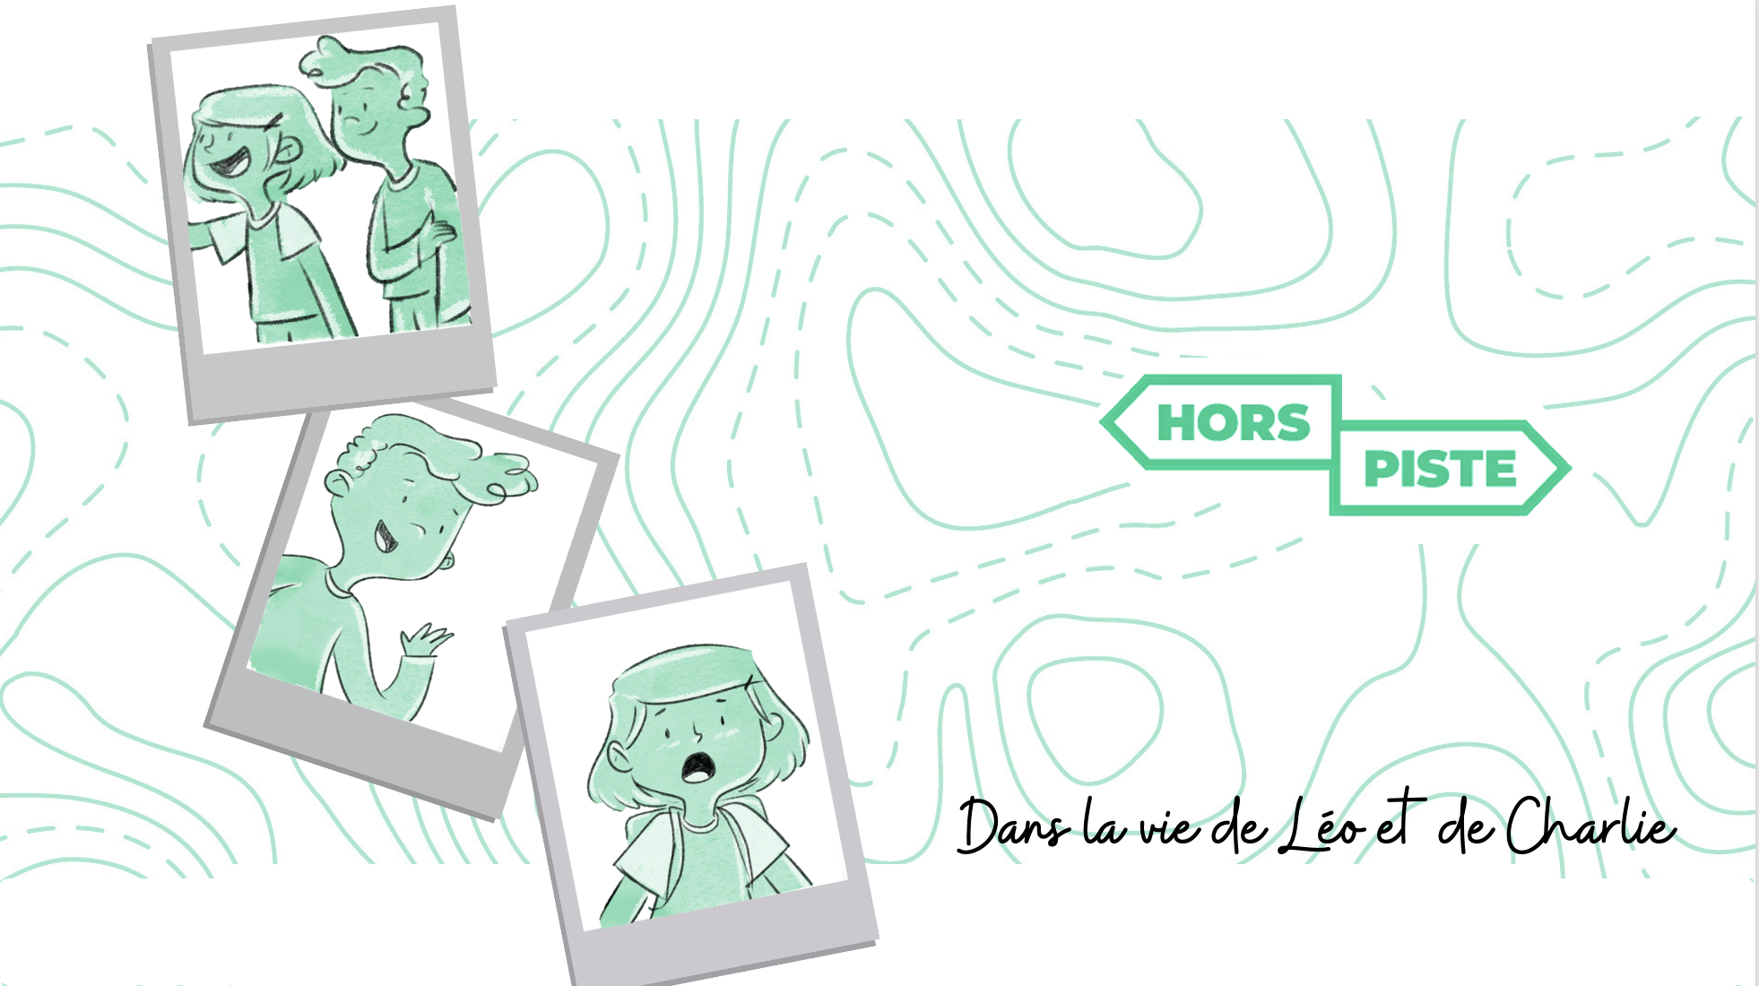
6e année
Atelier 6.2

Slide 2
Retour sur l’atelier précédent
Au dernier atelier, nous avons parlé des différentes sources de stress…
Est-ce que tu te souviens du défi que je t’avais proposé? Raconte-moi comment tu l’as réalisé.

Slide 3
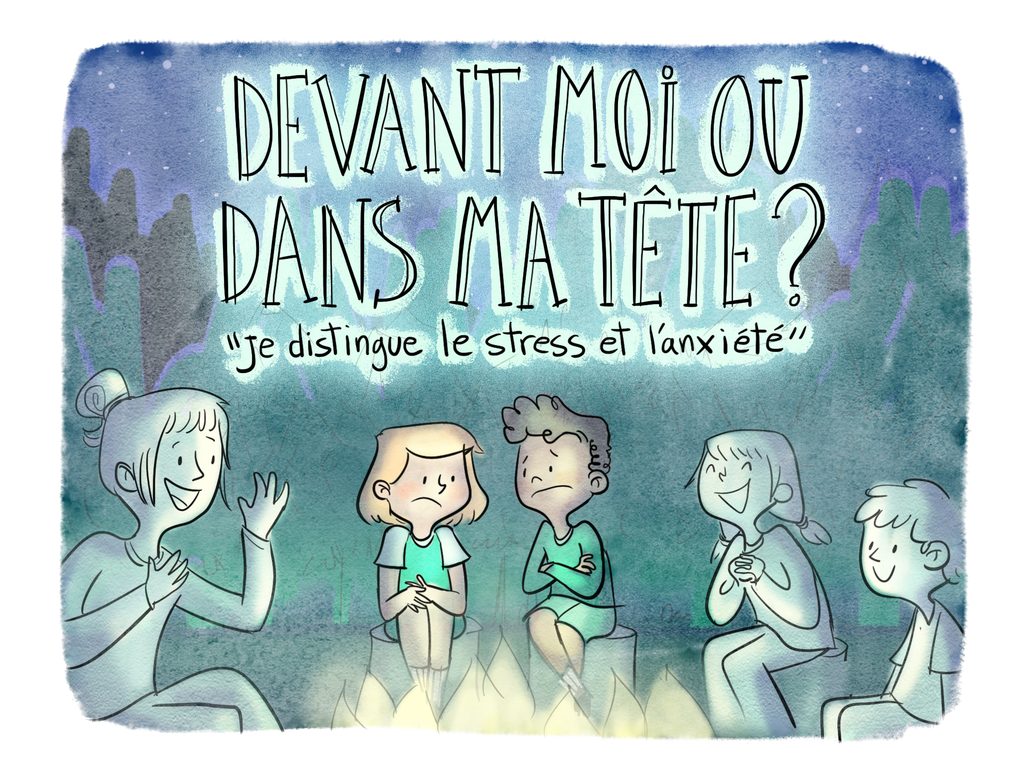

Slide 4
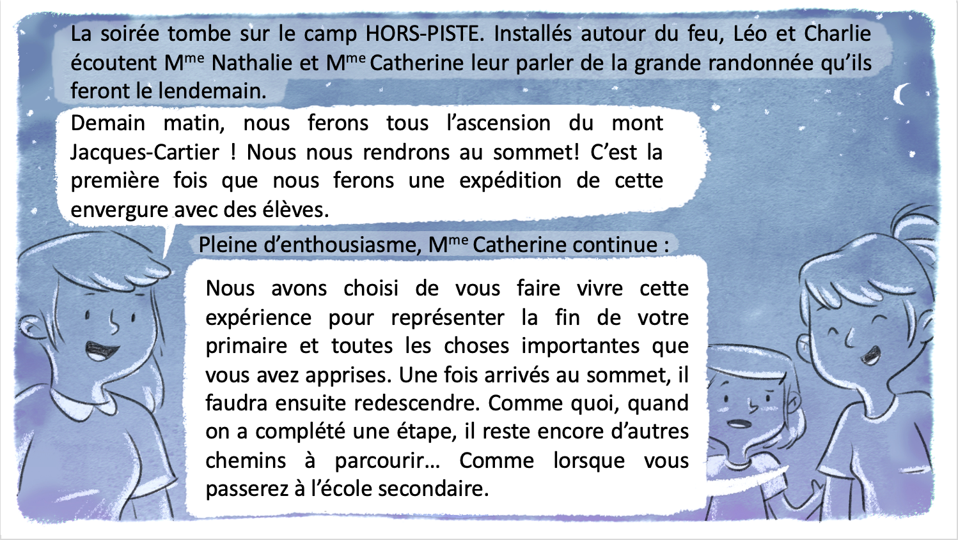

Slide 6
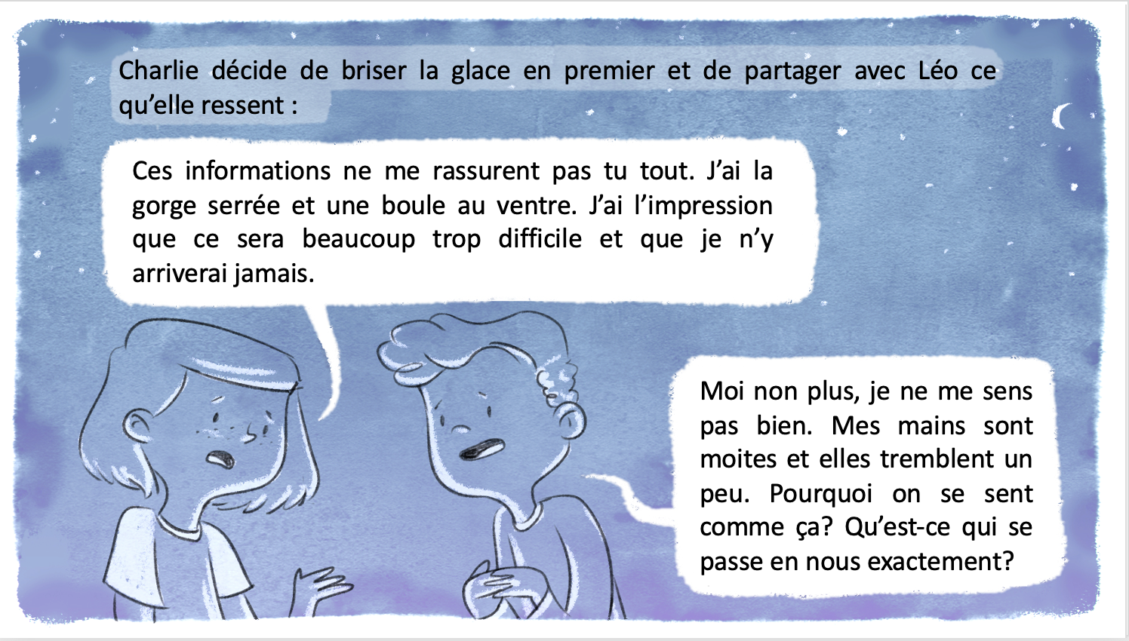

Slide 8
Devant moi ou dans ma tête?
Selon toi, qu’est-ce que Charlie et Léo sont en train de vivre?
Qu’est-ce que leurs sensations signifient?

Slide 9
Devant moi ou dans ma tête?
Découvrons-le ensemble.
VIDÉO
(partie 1 seulement)
Selon toi, quelle est la différence entre le stress et l’anxiété?

Slide 10
Devant moi ou dans ma tête?
Place-toi en équipe de trois ou quatre et classe les mises en situation selon s’il s’agit de stress ou d’anxiété.
Nous verrons ensuite ce que le groupe en pense.

Slide 11
Devant moi ou dans ma tête?
Une façon simple de distinguer le stress et l’anxiété est de te poser cette question :
La situation qui me fait me sentir mal ou bizarre en dedans, est-elle devant moi ou dans ma tête?
Si la situation est dans ta tête et non devant toi, c’est que tu vis probablement de l’anxiété.

Slide 12
Devant moi ou dans ma tête?
Il existe plusieurs façons de s’apaiser lorsqu’on vit une situation de stress ou d’anxiété.
Essayons-en une ensemble :
La méditation

Slide 13
Défi
D’ici le prochain atelier HORS-PISTE, essaie d’utiliser un exercice de méditation lorsque tu vis du stress ou de l’anxiété. Tu peux en trouver de toute sorte sur YouTube.

